Slide 1
基于Rust的嵌入式虚拟机监视器及热更新技术
胡柯洋
北航计算机学院王雷老师团队
2023年5月6日
Notes:
大家好，我是来自北京航空航天大学的胡柯洋
今天为大家带来 基于Rust的嵌入式虚拟机监视器及热更新技术的介绍。

Slide 2
背景及意义
Notes:
首先介绍一下咱们这个项目的背景。

Slide 3
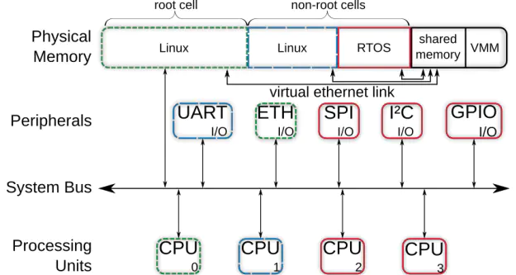
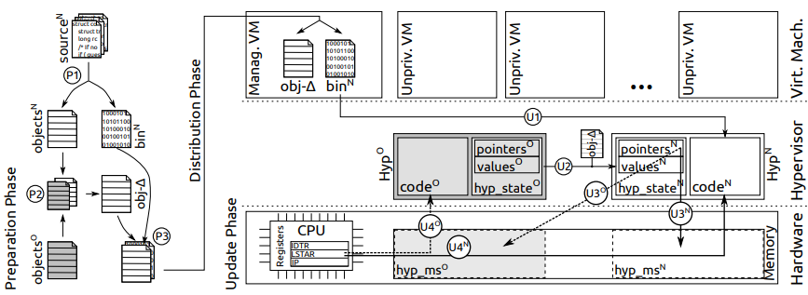


研究背景与意义
Hypervisor热更新
嵌入式虚拟化
Rust编程语言
提高资源利用率
保障任务间的隔离性
实时虚拟化
安全性：内存安全与线程安全
性能：零成本抽象
活跃的开源社区
替换虚拟机监视器镜像
保障虚拟机上任务的有效执行
Notes:
02：06
在汽车电子、航空工业不断发展的背景下，如何充分利用嵌入式平台有限的资源，为日益复杂的应用场景提供可靠的服务成为了嵌入式领域备受关注的问题。
click
虚拟化技术是一种对计算资源进行虚拟和抽象的技术，主要用于对硬件平台上的存储设备、网络设备以及计算资源进行抽象和模拟，以便多个操作系统可以共享这些资源。嵌入式虚拟化技术能够在保障资源隔离的同时，在同一硬件平台上运行多个系统软件，保障应用程序的实时性、隔离性、可靠性需求。
click
大部分虚拟化软件都采用C语言编写。然而C需要手动内存管理，代码实现过程中大量依赖裸指针操作，这些可能导致软件出现访存越界等内存安全问题。相比之下Rust语言具备多方面的安全特性，拥有良好的性能，同时具有活跃的开源社区，能够辅助开发人员用更少时间实现更可靠的系统软件。
click
现代虚拟机监视器复杂度越来越高，可靠性的保障非常重要。管理员可以通过周期性重置服务状态来规避隐性的虚拟机监视器漏洞。但是，对虚拟机监视器或虚拟机的状态重置都会造成服务中断，严重影响服务质量，因此需要一种虚拟机监视器热更新的技术方案，来修复系统漏洞，保障虚拟机上任务不中断。

Slide 4





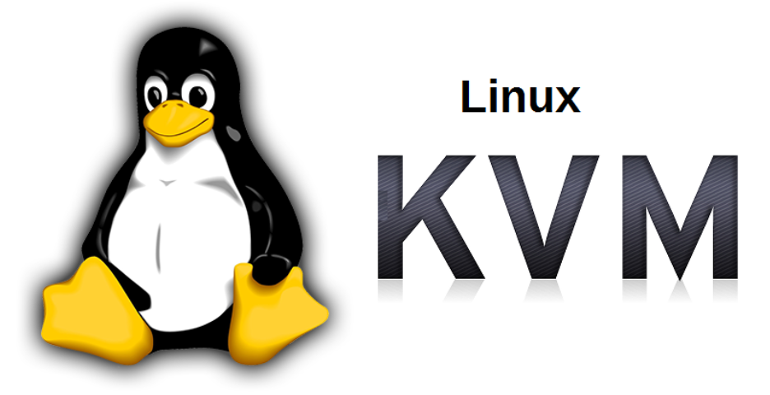
常见虚拟化方案
面向云服务的虚拟化方案
嵌入式虚拟化方案
KVM、Xen等
提高资源利用率，在桌面、服务器和云计算领域取得巨大成功；提供虚拟机迁移、动态升级等热更新方案
难以保障任务间的隔离性与实时性
使用传统C语言编程实现
Xvisor、ACRN、Jailhouse
采用Type I设计，能够保障任务间的隔离性与实时性
缺少热更新技术的支持
使用传统C语言编程实现
Notes:
03：23
接下来介绍当前常见的虚拟化方案，可能大家最熟悉的两种虚拟化方案是 Vmware 和 Virtual Box，大家在 windows 上想要启动 Linux 虚拟机的时候一般用的 Vmware，这是一种 Type-2 的虚拟机监控器，基于一个主机操作系统起一个 Hypervisor，Hypervisor上再运行一些别的系统
介绍业界常见的一些 Type-1 Hypervisor
click
首先是面向云服务的虚拟化方案，例如KVM、XEN。这些虚拟机监视器能够提高资源利用率，并提供虚拟机迁移、动态升级等热更新方案，在桌面、服务器和云计算领域取得了巨大成功。然而这些虚拟机监视器普遍难以保障任务间的隔离性与实时性，同时由于采用C语言编程实现，代码存在安全隐患。
click
针对嵌入式场景的隔离性、实时性与可靠性的需求，Xvisor、ACRN、Jailhouse等嵌入式虚拟化方案被提出。这些方案普遍采用Type-1的设计模式，强调任务间的隔离性与实时性，然而这些方案使用传统C语言编程实现，缺少热更新技术的支持，难以保障虚拟机监视器的可靠性。

Slide 5
目标
研究目标
利用高级程序语言Rust设计实现了一个面向嵌入式场景的Type I虚拟机监视器“Rust-Shyper”。
目标：充分利用Rust语言安全特性的同时，提供灵活便捷的虚拟化服务以及热更新机制，保障虚拟机的隔离性、实时性、可靠性等多种需求。
主要内容
Rust语言的Hypervisor：基于ARMv8体系结构，使用Rust语言实现一个Type I型Hypervisor。
高资源利用率：实现多种模拟设备和差异化的资源分配策略，保障隔离性的同时满足不同虚拟机的需求。
实时虚拟化技术：为针对性的保障部分虚拟机的实时需求，实现资源直通以及实时虚拟化技术。
虚拟机监视器热更新技术：为了保障虚拟化服务的可靠性，实现了虚拟机迁移和监视器动态升级两类监视器热更新机制，提供更高效的更新方式。
Notes:
04：11
为了能够解决上述问题，我们团队利用高级语言Rust设计实现了一个面向嵌入式场景的Type I虚拟机监视器“Rust-Shyper”。其目标在于充分利用Rust语言安全特性的同时，提供灵活便捷的虚拟化服务以及热更新机制，保障虚拟化的隔离性、实时性、可靠性等多种需求。
为了从语言层面保障代码可靠，使用Rust语言完整实现一个Type I虚拟机监视器，包括异常处理、中断控制、核心调度、模拟设备等12个功能模块。
为了提高资源利用率，实现多种模拟设备和差异化的资源分配策略，在保障隔离性的同时满足不同虚拟机的需求。
为了针对性的保障实时虚拟机的实时需求，实现资源直通以及实时虚拟化技术。
为了保障虚拟化服务的可靠性，实现了虚拟机迁移和监视器动态升级两类监视器热更新机制，提供更高效的更新方式。

Slide 6
Rust-Shyper
整体设计
Notes:
接下来介绍一下Rust-Shyper的整体设计

Slide 7
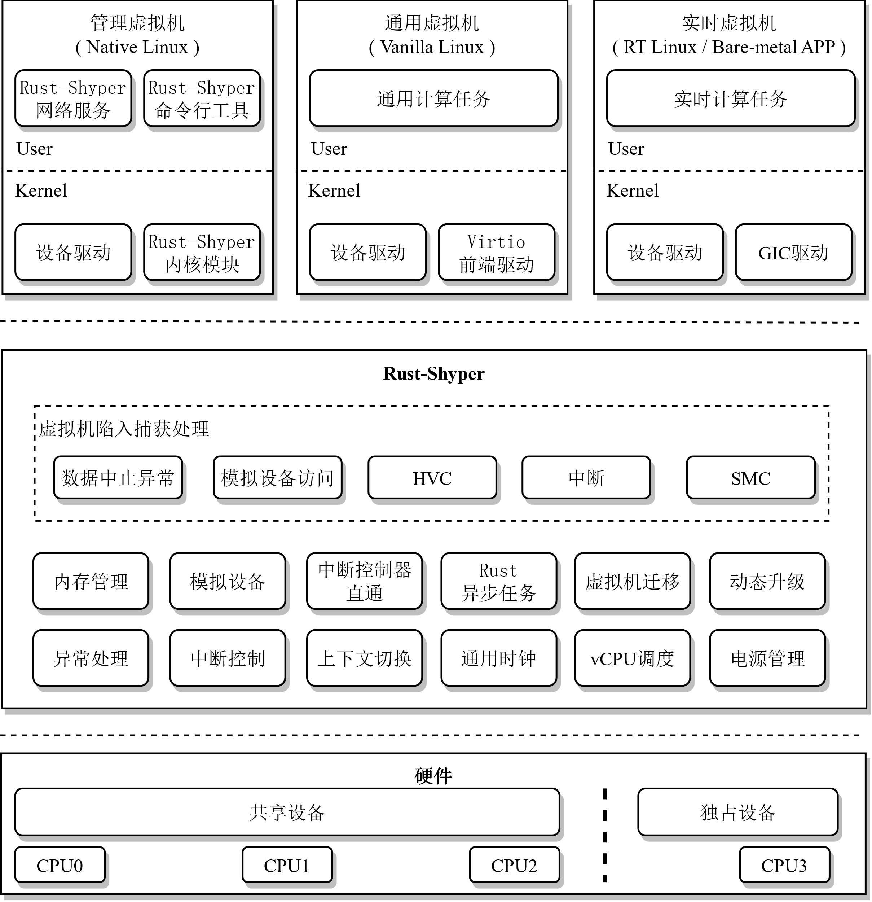
Rust-Shyper 架构设计
Rust-Shyper特点
基于Rust语言，Type I虚拟机监视器，具备良好的隔离性和轻量的代码实现。能够支持Linux、RTOS、裸应用等系统；
灵活、动态创建并配置虚拟机，能够为实时操作系统创建实时虚拟机，保障嵌入式场景的实时需求；
具备资源隔离属性，保障不同虚拟机间的隔离性；
实现多种模拟设备，提供基本的磁盘、网络、串口等设备的虚拟化实现，提高资源利用率；
提供传统虚拟机迁移机制以及本地热更新机制，保障虚拟机监视器正常运行过程中的可靠性；
Notes:
04：45
左图是Rust-Shyper虚拟机监视器架构图，
(click)最底层为arm64硬件平台，可以在树莓派4B与Nidia Jetson TX2平台上运行，当然我们可以基于 qemu 模拟器运行
(click)中间层为虚拟机监视器Hypervisor层级，主要包括5类虚拟机陷入事件的捕获处理以及12个功能模块的实现。
(click)最上层为虚拟机层级，Rust-Shyper能够支持管理虚拟机、通用虚拟机、实时虚拟机三种不同类别的虚拟机，
(click)为了便于对虚拟机进行创建、管理，我们实现了Rust-Shyper专用的linux内核模块以及用户态命令行工具。
Rust-Shyper具有以下五个基本特点：
基于Rust语言，type1设计，隔离性好，能够支持Linux、RTOS、裸应用等多种系统；
能够为实时操作系统创建实时虚拟机，保障嵌入式场景的实时性能
具备资源隔离属性
实现多种模拟设备，提高资源利用率
提供虚拟机迁移机制以及本地的Hypervisor热更新机制，保障Hypervisor正常运行过程中的可靠性

Slide 8
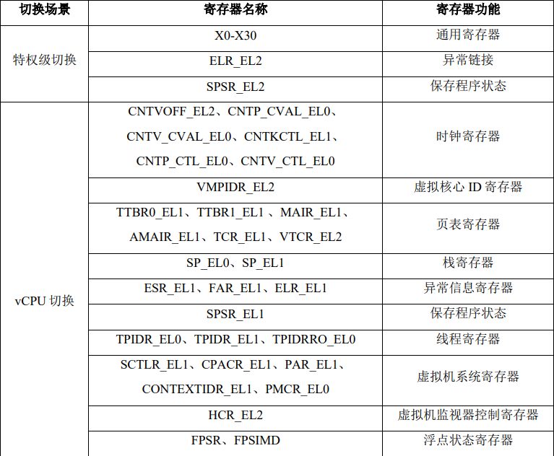
Rust-Shyper CPU虚拟化
特权级切换
数据中止异常
SMC特权请求
中断事件
vCPU调度
vCPU虚拟核心调度
EL2时钟中断
切换活跃vCPU
恢复vCPU上下文
eret返回虚拟机
Notes:
接下来挑选两组功能模块介绍其在AArch64体系结构下的实现
首先是CPU虚拟化，我们抽象出 vcpu 的概念
通常来说，操作系统会将任务封装成进程或者线程，并通过调度算法实现不同任务的并发执行。
对于虚拟机监视器而言，同一物理CPU上可能会同时承担多个虚拟机的计算任务，虚拟机监视器需要将处理器抽象成虚拟CPU（vCPU）并分配给虚拟机，由vCPU承担虚拟机的计算任务，
同时虚拟机监视器会以vCPU为单位进行核心调度，从而实现在有限的CPU资源下支持多个虚拟机的并发执行。
如左侧的表格所示，Rust-Shyper上下文切换的场景包括特权级切换以及vCPU切换，分别需要保存/恢复不同的上下文。
特权级切换发生在5种虚拟机陷入的场景下，包括数据中止异常、SMC特权请求以及中断事件。
进程切换我们需要保持进程切换时的上下文环境，vCPU切换发生于vCPU调度的场景。
vCPU调度由EL2层级的时钟中断触发，调度程序会主动切换活跃vCPU为下一轮调度的vCPU，恢复其上下文context至硬件寄存器，最后返回EL1虚拟机层级执行新vCPU上的计算任务。

Slide 9
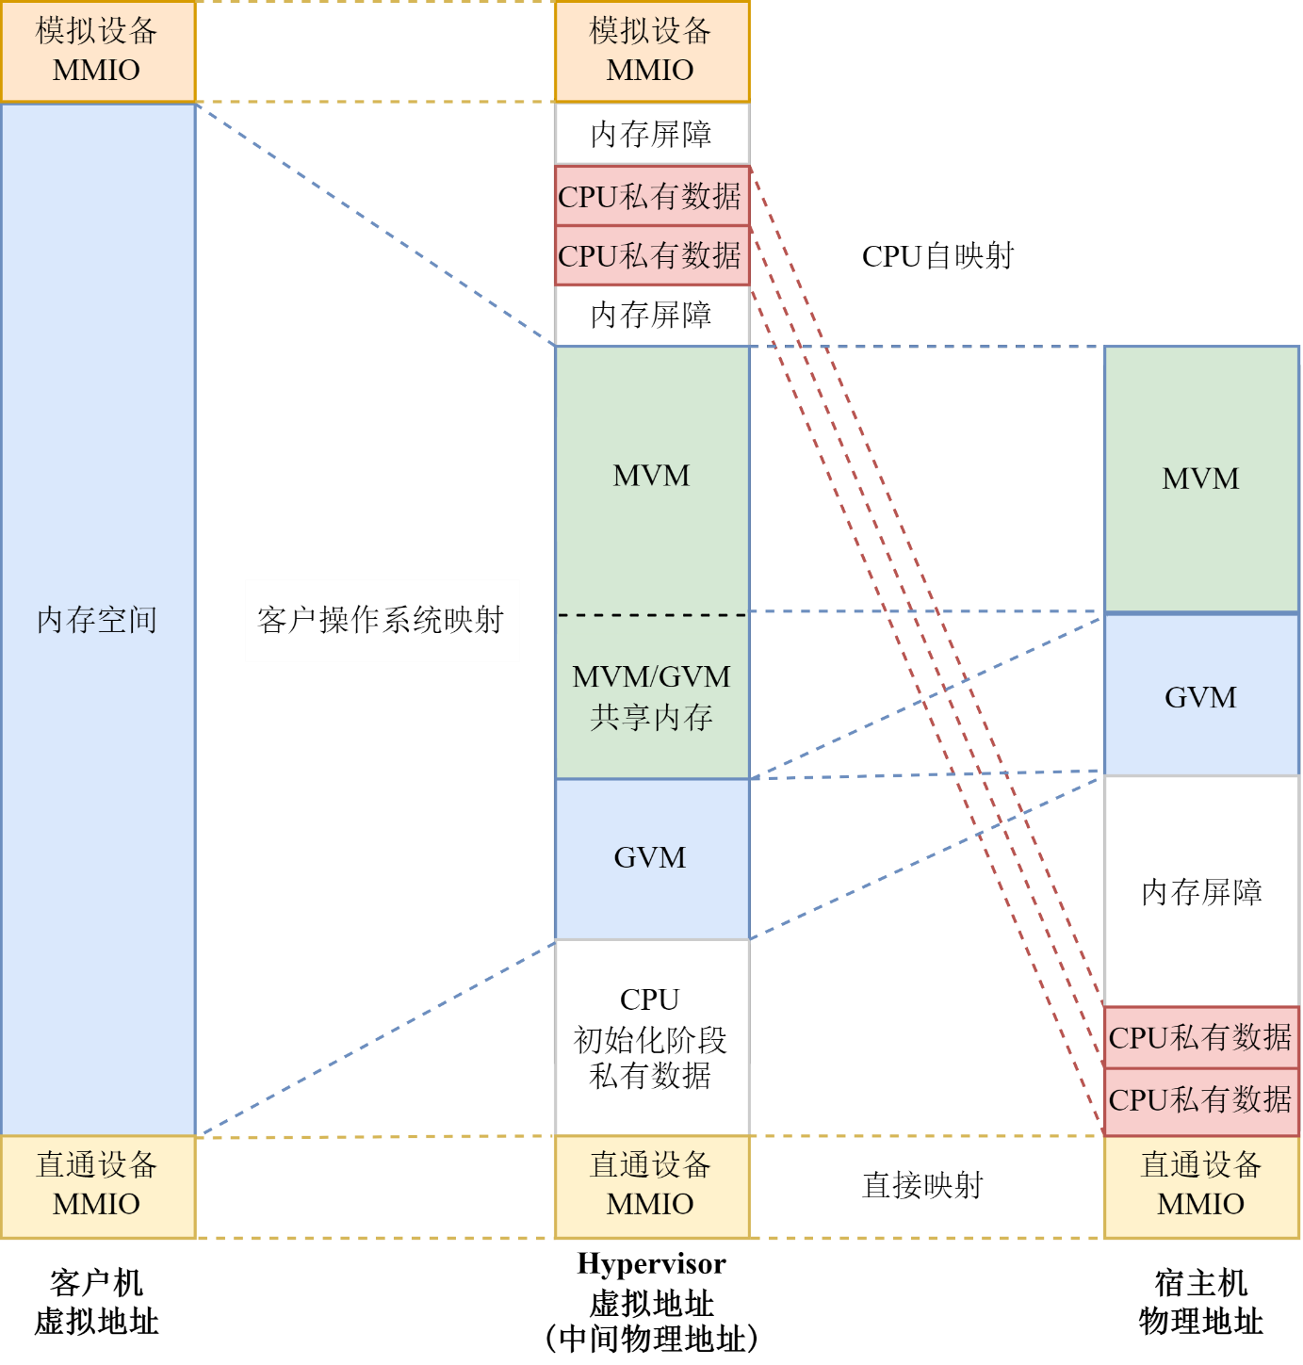
Rust-Shyper内存虚拟化
二阶段地址翻译
虚拟机的虚拟地址（GVA）经过第一轮地址翻译后得到中间物理地址（IPA），一阶段地址翻译页表由虚拟机提供；
IPA经由第二轮地址翻译后得到真实物理地址，二阶段地址翻译页表由虚拟机监视器提供；
通过对第二阶段地址翻译页表的配置，Rust-Shyper可以在保障隔离性的同时，实现虚拟机间共享内存的效果；
Notes:
07:00
Rust-Shyper的内存虚拟化基于Arm64体系结构提供的两个不同阶段的地址翻译来实现的。
在两阶段地址翻译的模型中，虚拟机的虚拟地址GVA经过第一轮地址翻译后得到中间物理地址IPA。
中间物理地址并非最终的物理地址，仍需经过第二轮地址翻译后才能得到用于访存的物理地址。
其中第一轮地址翻译所采用的页表由虚拟机提供，从而保留了虚拟机内存管理的能力；第二轮地址翻译所采用的页表由Rust-Shyper提供，以此控制上层虚拟机的内存视图，达到虚拟机间内存隔离的目的。
通过对第二阶段地址翻译页表的配置，Rust-Shyper可以在保障内存隔离的同时，实现虚拟机间共享内存的效果。共享内存机制是Rust-Shyper实现的高效通信方式，能够完成VM与VM间、VM与虚拟机监视器间的高速数据传输，在Rust-Shyper热更新机制中被广泛使用。

Slide 10
Rust-Shyper 设备虚拟化
1、全模拟设备
设备名称 | 设备虚拟化方法 | 虚拟机
中断控制器 | 直通 | RTVM
 | 全模拟 | MVM/GVM
串口 | 直通 | MVM/RTVM
 | Virtio | GVM
磁盘 | 直通 | MVM
 | Virtio | MVM/GVM
 | 中介传递 | GVM/RTVM
网卡 | 直通 | MVM
 | Virtio | GVM/RTVM
模拟中断控制器vGIC
2、半模拟设备
Virtio设备：广泛使用的半虚拟化协议框架；
支持多种类型的设备模拟，拥有良好的扩展性；
3、直通设备
需实现对应平台的IOMMU来控制DMA设备的访存行为；
ARM平台对应的是SMMU；
Rust-Shyper所支持的设备虚拟化方法及设备类型
Notes:
目前Rust-Shyper支持三类设备模型，分别是全模拟设备、半模拟设备和直通设备。
模拟中断控制器vgic就是一种全模拟设备。
半虚拟化设备就是virtio设备。Virtio是一种使用广泛的半虚拟化协议框架。Virtio协议相比全虚拟设备具有更好的性能，同时具有很好的扩展性。
还有一个就是直通设备。直通设备能够提供最好的外设性能，与裸机运行相比差异很小。实时虚拟机就主要采用设备直通的方式。
右边的表格展示了Rust-Shyper目前支持的全部设备的名称、设备虚拟化方法以及适用的虚拟机场景，基本可以满足嵌入式领域的需要。
其他类型的设备，Rust-Shyper主要采用直通的方式提供给上层VM。

Slide 11
资源隔离策略
与实时虚拟化
Notes:
07:03
接下来介绍一下基于Rust-Shyper实现的资源隔离策略与实时虚拟化

Slide 12
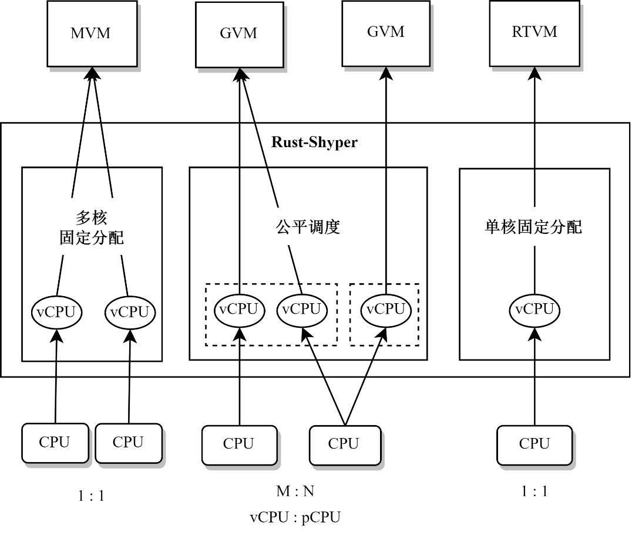
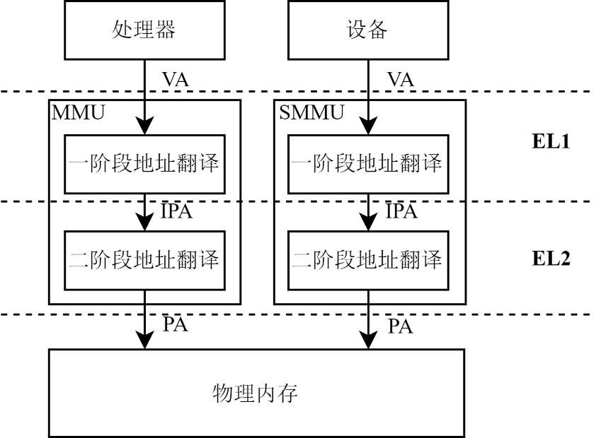
Rust-Shyper资源隔离策略
资源隔离策略
核心隔离需要保障虚拟机的vCPU运行状态不应受到其他虚拟机的篡改
中断隔离需要保障虚拟机能够正确接收外部设备或软件生成的中断信号，同时不会收到不属于该虚拟机的非法中断信号
设备隔离需要保障虚拟机的设备状态无法被其他虚拟机访问或修改
访存隔离需要保障虚拟机无法访问不属于自己的内存地址空间
Notes:
7：15
资源隔离策略保证了同一物理设备被不同虚拟机共享的同时，虚拟机无法越界访问不属于当前虚拟机的资源，Rust-Shyper针对CPU、中断、外设、内存等公共资源实现了有效的隔离策略。
核心隔离需要保障虚拟机的vCPU运行状态不应受到其他虚拟机的篡改。Rust-Shyper的核心隔离模型如图所示，具体包括不同物理核心上vCPU的隔离与同一物理核心上vCPU的隔离。
中断隔离需要保障虚拟机能够正确接收外部设备或软件生成的中断信号，同时不会收到不属于该虚拟机的非法中断信号。Rust-Shyper的中断隔离依赖于模拟中断控制器的代码实现，Hypervisor通过维护中断与虚拟机的关联关系，保障虚拟机间中断的隔离性。
设备隔离需要保障虚拟机的设备状态无法被其他虚拟机访问或修改。Rust-Shyper的设备可以依照实现方式划分为直通设备和模拟设备，针对每类设备Rust-Shyper实现了不同的设备隔离方式。
内存隔离是嵌入式虚拟化所需提供的基本隔离属性，需要保障虚拟机无法访问不属于自己的内存地址空间。提供该项隔离功能需要从两个方面入手，分别是处理器内存访问（通过两阶段地址翻译）以及DMA设备内存访问（通过IOMMU实现）。

Slide 13
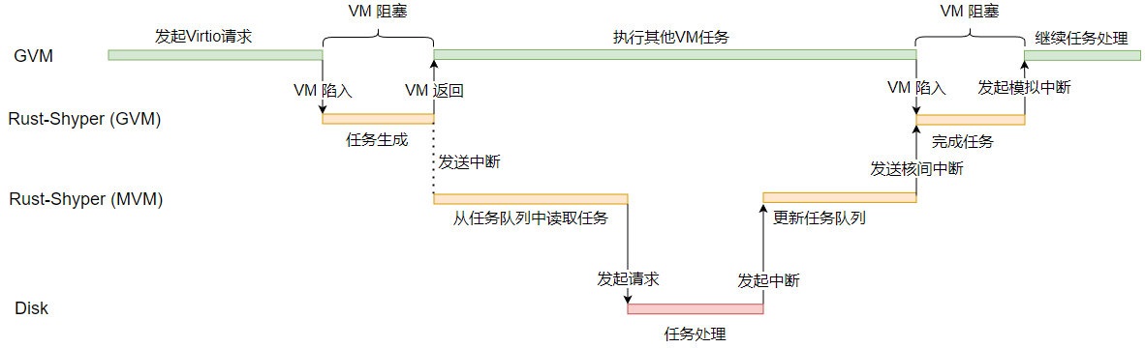
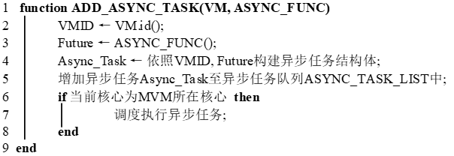
Rust-Shype实时虚拟化
中介传递设备与Rust异步任务
Guest VM发起Virtio磁盘请求陷入Rust-Shyper；
Rust-Shyper解析请求并将任务添加至异步任务队列；
Hypervisor读取异步任务，调度执行；
任务完成后向Guest VM发送IPI，将Virtio磁盘对应的中断注入至Guest VM中；
Notes:
8：56
我们提供了一种类型是中介传递设备，主要是让 MVM 上的驱动来处理来自其他虚拟机的驱动请求，是一个 offload思想。
不同于同步模拟设备的行为，中介传递设备能够将虚拟机的设备请求分发至非关键虚拟机所在核心代为处理。中介传递设备被用于降低传统模拟设备陷入Hypervisor所引入的实时性影响。
在异步任务服务流程中，Guest VM的模拟设备请求会被Hypervisor封装为一个Rust的异步任务，将任务插入执行器的调度队列等待Hypervisor的调度执行。这样就完成一次异步任务创建。
此时，处理器会会立刻返回EL1层级恢复Guest VM的运行，无需等待IO任务完成。
当异步任务完成，任务结果通过核间中断的方式发送至任务来源核心，并发送虚拟中断告知虚拟机当前任务已经完成。
在整个异步任务流程中，虚拟机仅在异步任务发起以及结束阶段陷入了Rust-Shyper，在异步任务的执行阶段，处理器依然处于虚拟机层级，不会影响虚拟机上任务的正常执行，从而达到VM-EXIT-LESS的目的，为虚拟机提供实时保障。

Slide 14
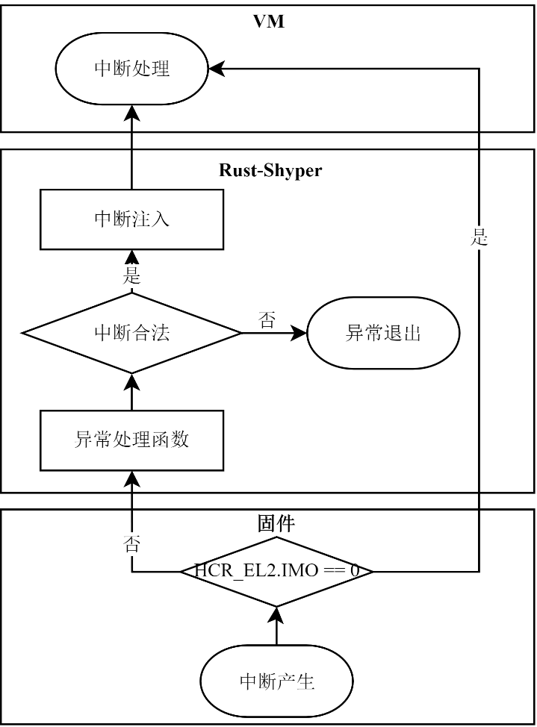
Rust-Shype实时虚拟化
中断虚拟化
设置HCR_EL2.IMO
直通GICV，模拟GICD
拦截虚拟机GICD请求，通过中断位图判断中断是否合法
Rust-Shyper完成中断处理或中断注入
中断控制器直通策略
设置HCR_EL2.IMO
直通GICC、GICD
虚拟机GICD请求不被Rust-Shyper拦截，由虚拟机直接完成中断处理
Notes:
09:29
介绍 Rust-Shyper 的中断处理与实时性优化
中断控制器直通策略被用于降低模拟中断控制器所带来的中断处理延迟以及中断控制器配置成本。Rust-Shyper支持GICv2中断控制器的虚拟化和直通策略，依据虚拟机的类型实现灵活配置。
对于非实时虚拟机，中断控制器的虚拟化能够有效提升资源利用率，支持多个虚拟机共享同一个物理核心。
同时为了提高虚拟机中断处理的实时性，Rust-Shyper选择为实时虚拟机提供GIC硬件的直通配置，避免其他虚拟机与实时虚拟机共享同一中断控制器资源对虚拟机实时性造成的影响。
(Rust-Shyper的中断处理流程如图所示。为了支持EL2异常等级对中断的拦截处理，Rust-Shyper需要在初始化阶段为每个CPU设置HCR_EL2寄存器的IMO位。当中断发生时，由于HCR_EL2.IMO值为1，该中断将被硬件引导至EL2提供的异常处理入口处。对于实时虚拟机，Rust-Shyper会将中断控制器直通给虚拟机，在这一场景下，中断不应被Rust-Shyper拦截处理，否则虚拟化层级的中断处理依然会对虚拟机实时性产生影响。因此对于运行实时虚拟机的CPU，Rust-Shyper选择把HCR_EL2.IMO位清零，当核心运行在虚拟机层级时，中断将直接被虚拟机捕获处理。)

Slide 15
嵌入式虚拟机监视器
热更新技术
Notes:
接下来介绍Rust-Shyper实现的虚拟机监视器热更新技术。

Slide 16
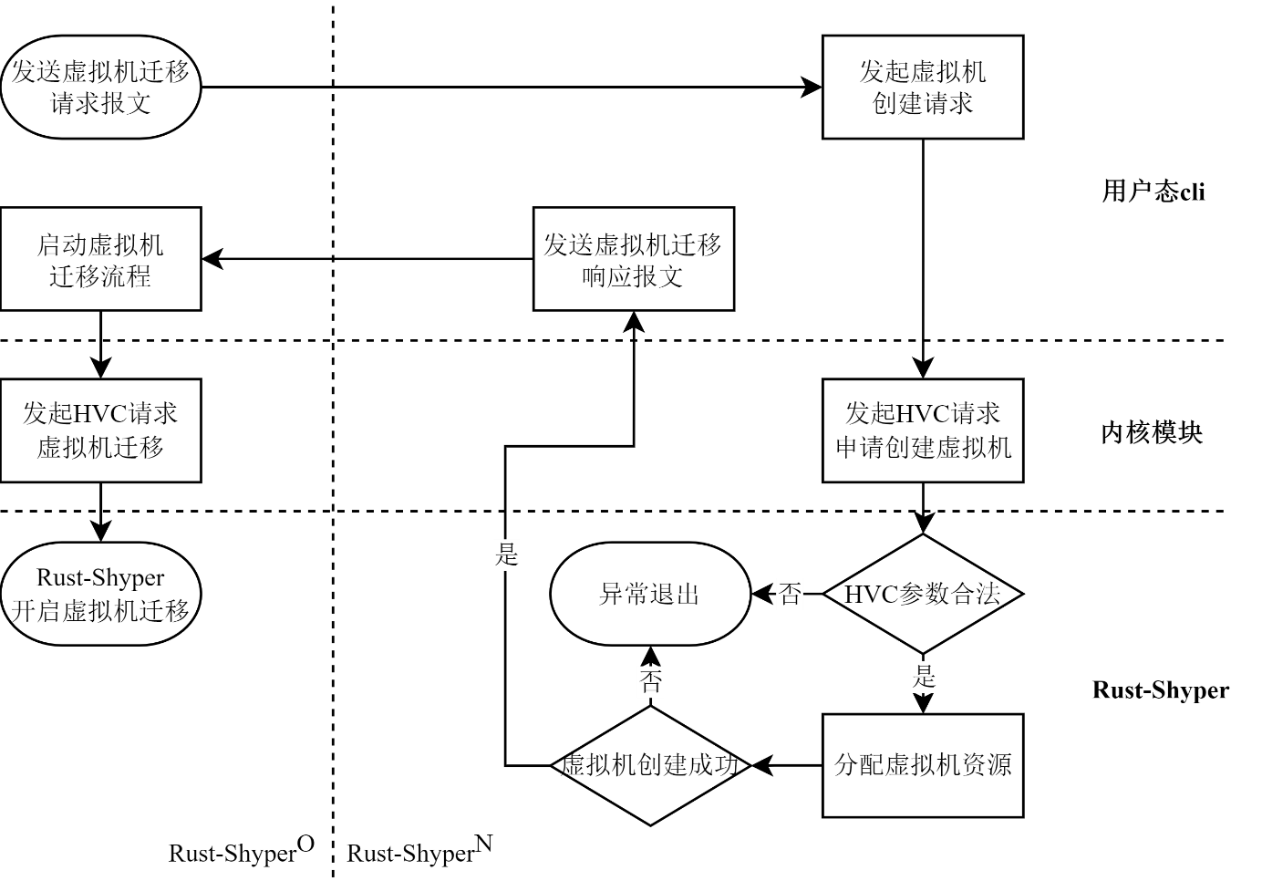
Rust-Shype虚拟机迁移技术
虚拟机迁移技术
Rust-Shyper虚拟机迁移由MVM通过HVC特权指令发起并执行
虚拟机迁移依赖Linux用户态网络服务进行数据传输
虚拟机迁移过程中，Rust-Shyper持续记录虚拟机产生的脏页信息，并修改虚拟机页表的读写权限
迁移的最后阶段，Rust-Shyper将剩余脏页与虚拟机状态集发送至接收端
Notes:
10:08
Rust-Shyper支持的热更新技术分为跨设备更新（虚拟机迁移）与本地更新（我们称为Hypervisor live-update）
跨硬件热更新是什么意思呢，就是为了更新某个物理设备上的Hypervisor镜像，我们选择先把虚拟机迁移到别的平台上，再将原来设备的 Hypervisor 更新，再迁回力
为了提供跨硬件热更新能力，Rust-Shyper首先实现了基于Pre-Copy策略的虚拟机迁移技术。虚拟机迁移需要实现内存脏页追踪、虚拟机数据迁移等功能，除虚拟机监视器提供迁移服务外，还需要MVM内核态提供迁移发起的HVC调用接口，以及MVM用户态提供迁移的网络通信模块。
Rust-Shyper虚拟机迁移由MVM通过HVC特权指令发起并执行。虚拟机迁移请求的发起流程如图所示。
迁移发起时，在同一局域网中存在着两个Rust-Shyper独立运行在不同硬件平台上。发送端首先会向接收端发送虚拟机迁移请求报文。接收端收到报文后，将会自动发起HVC请求创建符合配置信息的占位虚拟机。Rust-Shyper收到HVC后将依照HVC参数内容进行虚拟机资源的分配以及虚拟机结构体的创建。若当前剩余的资源数量足以支持新虚拟机的创建，将顺利完成虚拟机创建工作，否则虚拟机监视器会主动报错，中止虚拟机迁移流程。Rust-Shyper完成虚拟机创建后向发送端发送虚拟机迁移响应报文，以告知占位虚拟机已创建完毕，可以进行虚拟机迁移动作。发送端收到响应报文后直接调用HVC指令，正式进入虚拟机迁移流程。

Slide 17
Rust-Shype虚拟机迁移技术
状态数据分类 | 状态数据信息
虚拟机上下文 | 虚拟机寄存器组
vCPU上下文 | 通用寄存器组
 | 栈寄存器
 | 异常返回寄存器
中断控制器 | 中断数量
 | 中断状态列表
 | GICV控制寄存器
 | GICV优先级掩码寄存器
模拟设备 | 模拟VirtioMMIO网卡
 | 模拟VirtioMMIO串口
模拟中断控制器 | vGICD结构体数据
 | 虚拟机核心数量
 | 核心私有vGIC数据列表
虚拟机迁移技术
Rust-Shyper虚拟机迁移由MVM通过HVC特权指令发起并执行
虚拟机迁移依赖Linux用户态网络服务进行数据传输
虚拟机迁移过程中，Rust-Shyper持续记录虚拟机产生的脏页信息，并修改虚拟机页表的读写权限
迁移的最后阶段，Rust-Shyper将剩余脏页与虚拟机状态集发送至接收端
Notes:
10:34
数据迁移流程可以划分为内存数据迁移与虚拟机状态数据迁移。内存数据迁移是指将迁移过程中虚拟机读写内存所产生的脏页数据传输至目标平台的过程，该部分数据将直接影响虚拟机上任务的正确执行；虚拟机状态数据迁移是指将虚拟机的配置信息、设备信息等传输至目标平台的过程，这些数据将影响Rust-Shyper为虚拟机提供虚拟化服务的效果。
左侧表格列举了需要迁移的状态数据，包括虚拟机上下文、vCPU上下文、中断控制器、模拟设备、模拟中断控制器。
(在虚拟机状态数据迁移前，Rust-Shyper需要将所有虚拟机状态数据合并至由连续的共享内存空间上，之后由MVM读取共享内存上的数据并通过用户态网络服务发送至接收端。接收端同样会将收到的数据写入Rust-Shyper所提供的另一段共享内存上，由Rust-Shyper完成状态数据的解析工作，从而结束整个虚拟机迁移动作。)

Slide 18
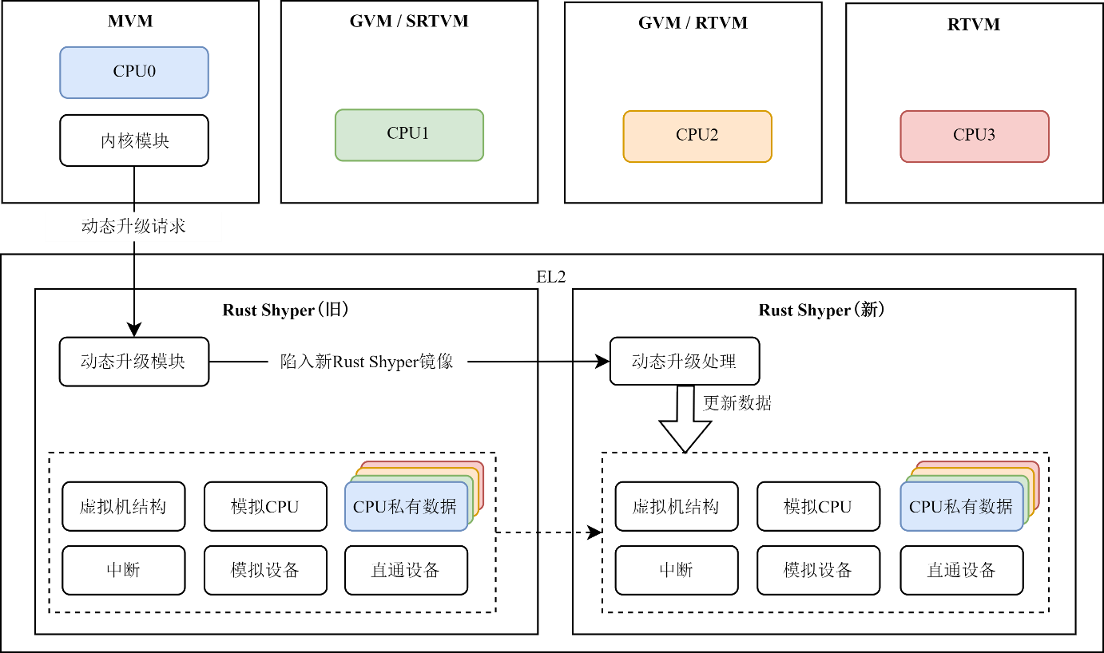
Rust-Shype监视器动态升级
监视器动态升级技术
镜像拷贝阶段，MVM通过HVC发起动态升级请求，将新的Rust-Shyper镜像存入申请得到的EL2堆空间上
镜像切换阶段，CPU0将数据地址打包后，通过调用汇编函数live_update跳转至新镜像的对应入口
监视器预升级阶段，CPU0预先陷入新虚拟机监视器完成部分数据结构的初始化
数据更新阶段，CPU0调用live update 处理函数存储虚拟机监视器的数据；其他核心收到核间中断后需要将CPU结构体中的数据进行迁移
Notes:
11:20
虚拟机迁移能够有效保障虚拟机监视器的可靠性，在不影响虚拟机正常运行的前提下更新虚拟机监视器的代码实现。
不同于云服务场景，嵌入式场景下存在对实时性要求更高的应用程序，传统基于虚拟机迁移的热更新技术虽然能够缩减冷迁移的业务终止成本，但依然会引入较为明显的停机时延，难以满足实时虚拟机的性能需求。
Rust-Shyper针对虚拟机迁移的问题，设计实现了本地热更新机制，即监视器动态升级技术。该技术能够显著降低热更新成本，满足虚拟机的实时性需求。
在Rust-Shyper的动态升级机制中，旧虚拟机监视器作为数据提供方，而新的虚拟机监视器提供处理函数，接受并存储来自旧虚拟机监视器的数据。监视器动态升级的主要流程如图所示，Rust-Shyper设计实现的动态升级流程可以分为四个阶段，分别为镜像拷贝、镜像切换、监视器预升级、数据更新。
（镜像拷贝阶段，MVM通过HVC发起动态升级请求，将新的Rust-Shyper镜像存入申请得到的EL2堆空间上，同时向其他核心发送核间中断，告知所有核心动态升级动作正在进行；
镜像切换阶段，CPU0将数据地址打包后，通过调用汇编函数live_update跳转至新镜像的对应入口；
监视器预升级阶段，CPU0预先陷入新虚拟机监视器完成部分数据结构的初始化。
数据更新阶段，CPU0调用live update 处理函数存储虚拟机监视器的数据；其他核心收到核间中断后需要将CPU结构体中的数据进行迁移，之后返回到EL1继续执行虚拟机任务。）

Slide 19
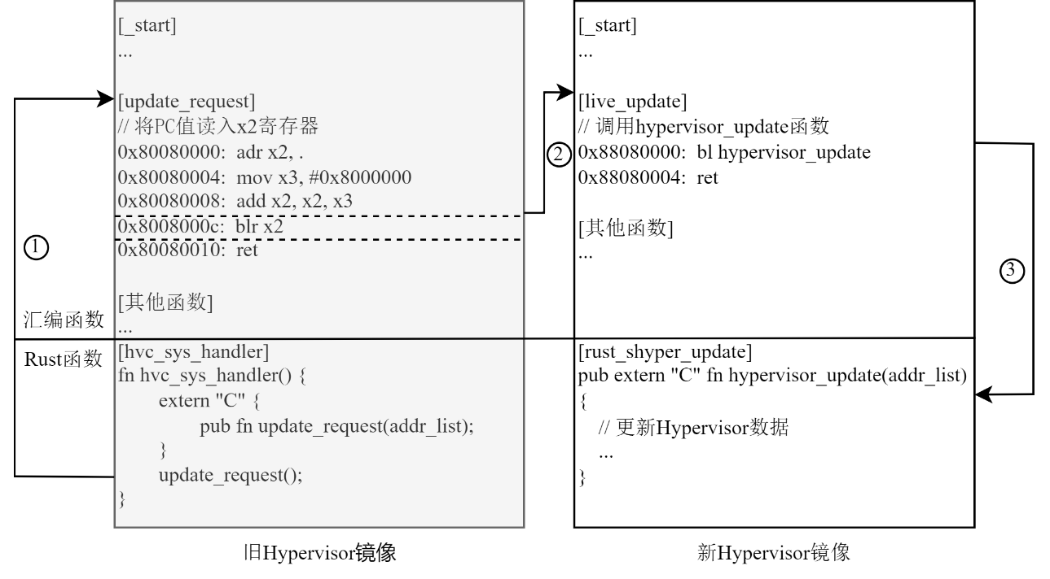
Rust-Shype监视器动态升级
镜像切换
作为动态升级的发起者，MVM通过HVC触发hvc_sys_handler处理函数
Rust-Shyper主动调用update_request汇编处理函数，并计算新镜像处理函数的入口地址
跳转至新镜像live_update函数
调用Rust实现的hypervisor_update函数完成新镜像数据更新动作
Notes:
11:53
镜像切换是监视器动态升级的关键技术之一，左图展示了Rust-Shyper动态升级过程中镜像切换的流程。
首先，作为动态升级的发起者，MVM通过HVC触发hvc_sys_handler处理函数，Rust-Shyper将主动调用update_request汇编处理函数。新镜像的live_update函数与旧镜像的update_request函数有一个固定的地址偏移。所以在update_request函数中可以通过在'pc'值上增加一个固定的偏移量的方式来获得live_update函数的入口地址。最后live_update函数主动调用处理函数hypervisor_update来完成后续的更新动作。

Slide 20
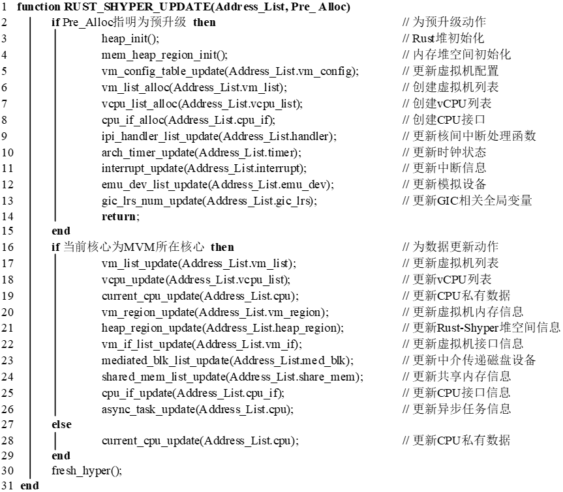
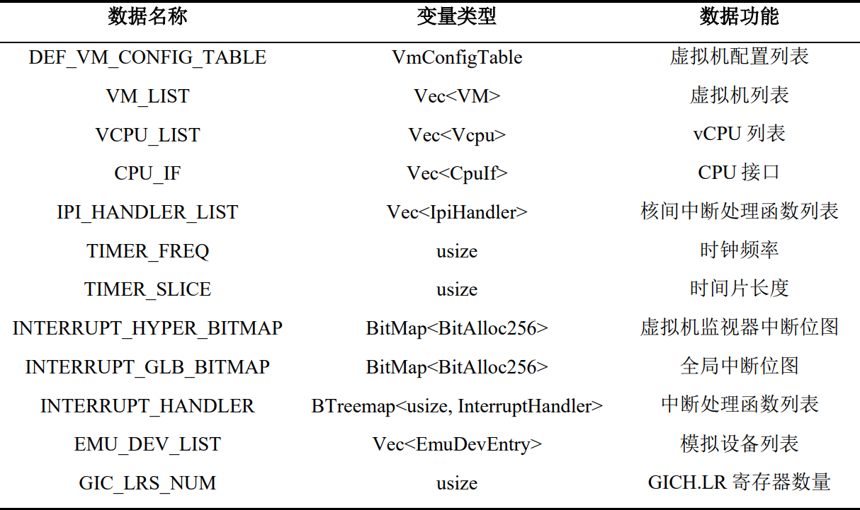
Rust-Shype监视器动态升级
Rust-Shyper预升级数据集
Notes:
12：25
一旦动态升级开始执行，每个物理核心都会陷入到虚拟机监视器层级进行数据拷贝动作。然而被拷贝的数据之间有时存在依赖关系，Rust-Shyper将前序数据与后序数据的更新流程拆分至预升级与数据更新两个阶段进行，保障动态升级的性能。
（例如，在CPU数据结构中存在一个vCPU指针数组，Rust-Shyper动态升级模块在更新CPU相关数据前需要确保vCPU数据完成更新，否则对指针数据进行赋值时会缺少vCPU结构体的实例，无法找到对应数据完成赋值操作。CPU结构是核心的私有结构，需要由每个CPU独立更新，而vCPU数据是一个公共结构，由0号CPU统一更新。这种设计会导致其他核心陷入虚拟机监视器后，需要等待0号CPU完成前序数据的更新后才能进行数据拷贝操作，进而增加CPU陷入虚拟机监视器的时长，影响动态升级的性能。
为了解决这个问题，Rust-Shyper在动态升级之前会由CPU0预先进行升级动作。在预升级过程中，0号CPU将切换至新的虚拟机监视器运行环境完成部分结构体的创建工作。这一阶段创建的结构体不具备有效数据信息，仅作为占位符存在，数据赋值过程将在动态升级的数据更新阶段完成。由于占位符结构体的存在，即使没有对前序数据进行数据拷贝，也足以让其他核心获取更新过程中所需要的指针并完成后续数据赋值的操作。
预升级阶段需要创建的占位结构体如右表所示，主要包括堆空间数据结构、虚拟机配置列表、vCPU列表、模拟设备列表、EL2时钟、核间中断处理函数、中断控制器状态数据等。）
这个讲的非常细节，深入到了代码实现，大家感兴趣可以关注后续给出的开源仓库链接，也欢迎大家积极贡献或者给出意见

Slide 21
实验评估
Notes:
以上就是Rust-Shyper提出的虚拟机监视器设计与实现的主要内容。接下来，将通过Rust-Shyper与其他多种主流虚拟化技术的实验对比，验证Rust-Shyper的研究成果

Slide 22
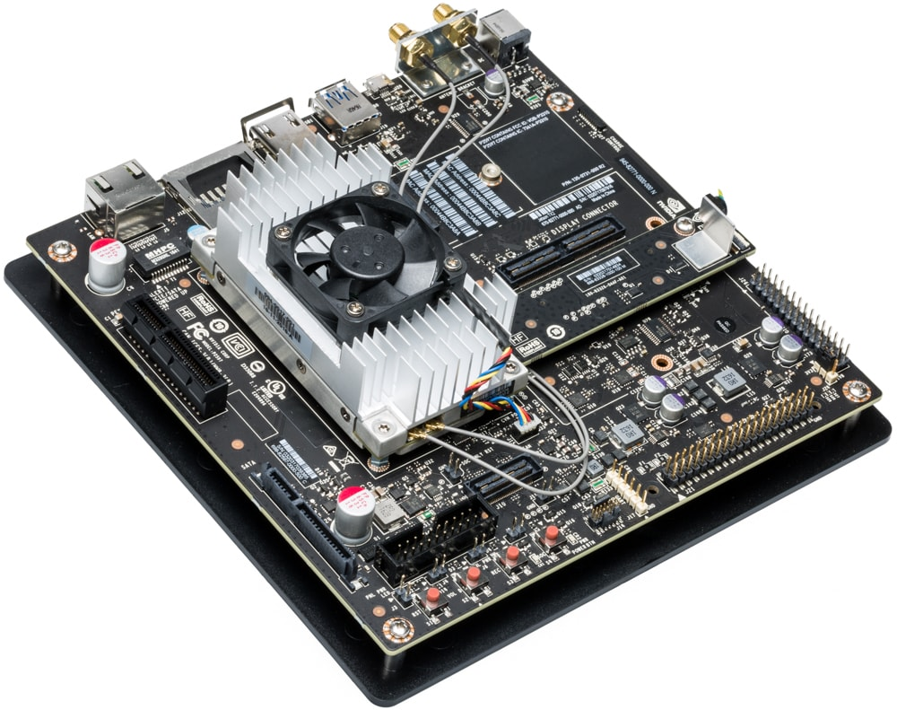
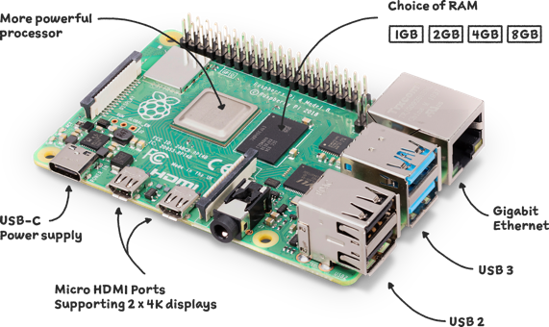
实验环境配置
测试软件信息 | 虚拟机
虚拟机监视器 | Rust-Shyper / KVM / Jailhouse / SyberX
模拟设备 | Rust-Shyper模拟设备 / QEMU
管理虚拟机 | Linux for Tegra
客户虚拟机 | Linux 4.9.140
实时虚拟机 | PREEMPT_RT Linux
BIOS | U-BOOT
测试集 | Lmbench / UnixBench / MiBench / IOZone / Cyclictest
扫描规则 | ISO-17961 / MISRA_2004 / C_CPP缺陷检测项 / Rust-clippy
树莓派4B
NVIDIA TX2
 | MVM | GVM0 | GVM1 | RTVM
CPU | 1 | 1 | 1 | 1
内存 | 1.5GB | 2GB | 2GB | 2GB
中断控制器 | vGIC | vGIC | vGIC | GIC
串口 | NS16550/Virtio | Virtio | Virtio | NS16550
磁盘 | 100G(SSD) | 100G(SSD) | 100G(NFS) | 32G(eMMC)
网卡 | 直通/Virtio | Virtio | Virtio | N/A
NVIDIA Jetson TX2硬件信息 | 虚拟机
处理器 | 2 * Denver 64-bit处理器 / 4 * Cortex A57处理器
内存 | 8GB L128 bit DDR4内存
磁盘 | 32GB eMMC 5.1
网卡 | 10/100/1000 BAST-T 以太网
I/O插槽 | PCI-E x4、SATA、GPIO
Notes:
12：46
Rust-Shyper目前在英伟达TX2和树莓派4B两个平台上完成了移植，当然我们实验室目前也正在进行往其他平台，比如 RK3399 以及 RISCV64 上移植的工作
Rust-Shyper选择了TX2作为实验平台，与并且与KVM、Jailhouse、SyberX等虚拟机监视器最为实验对比对象。具体的软硬件配置如PPT所示。

Slide 23
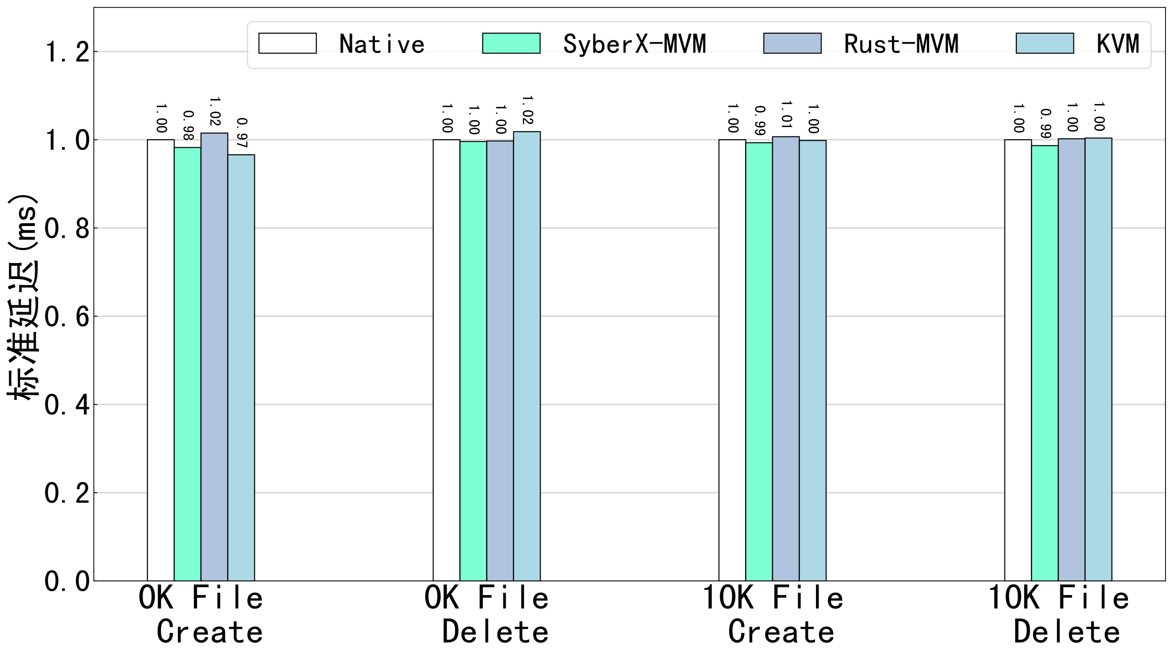
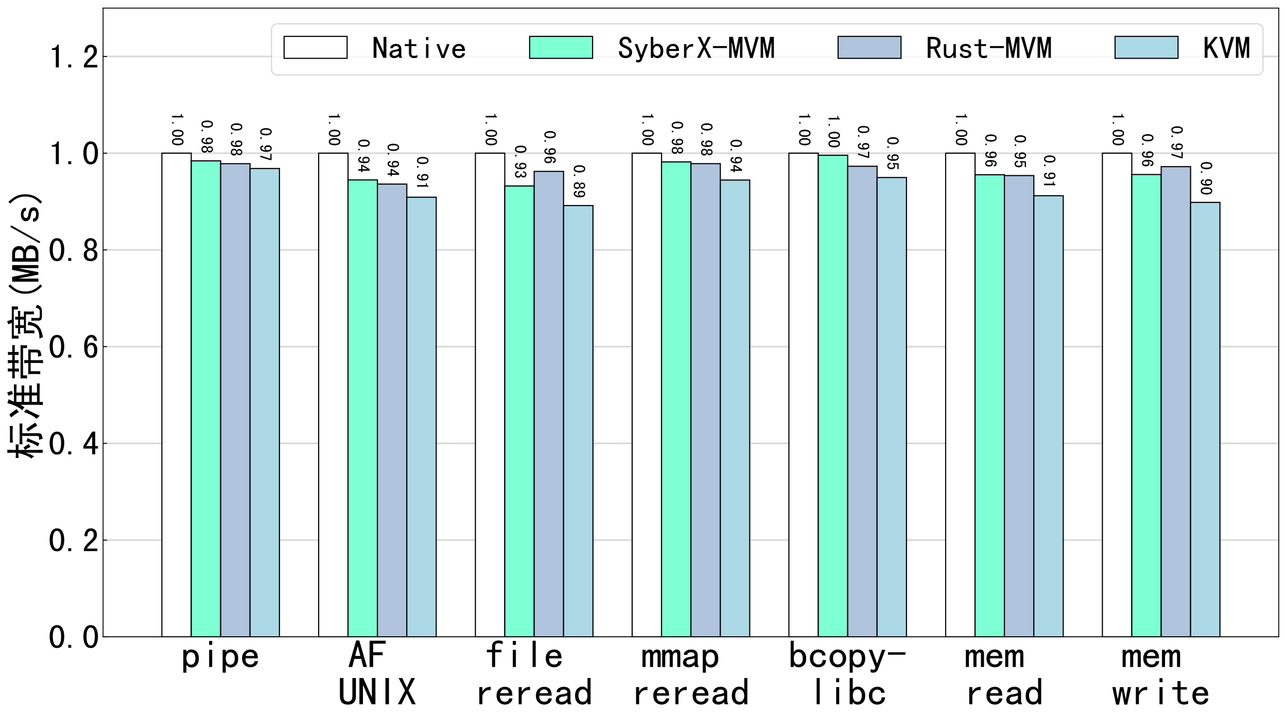
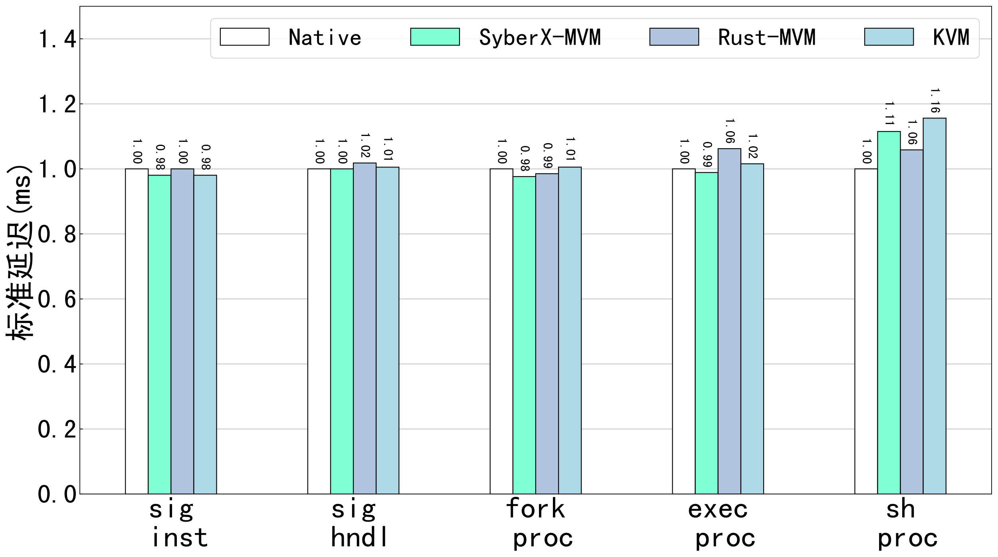
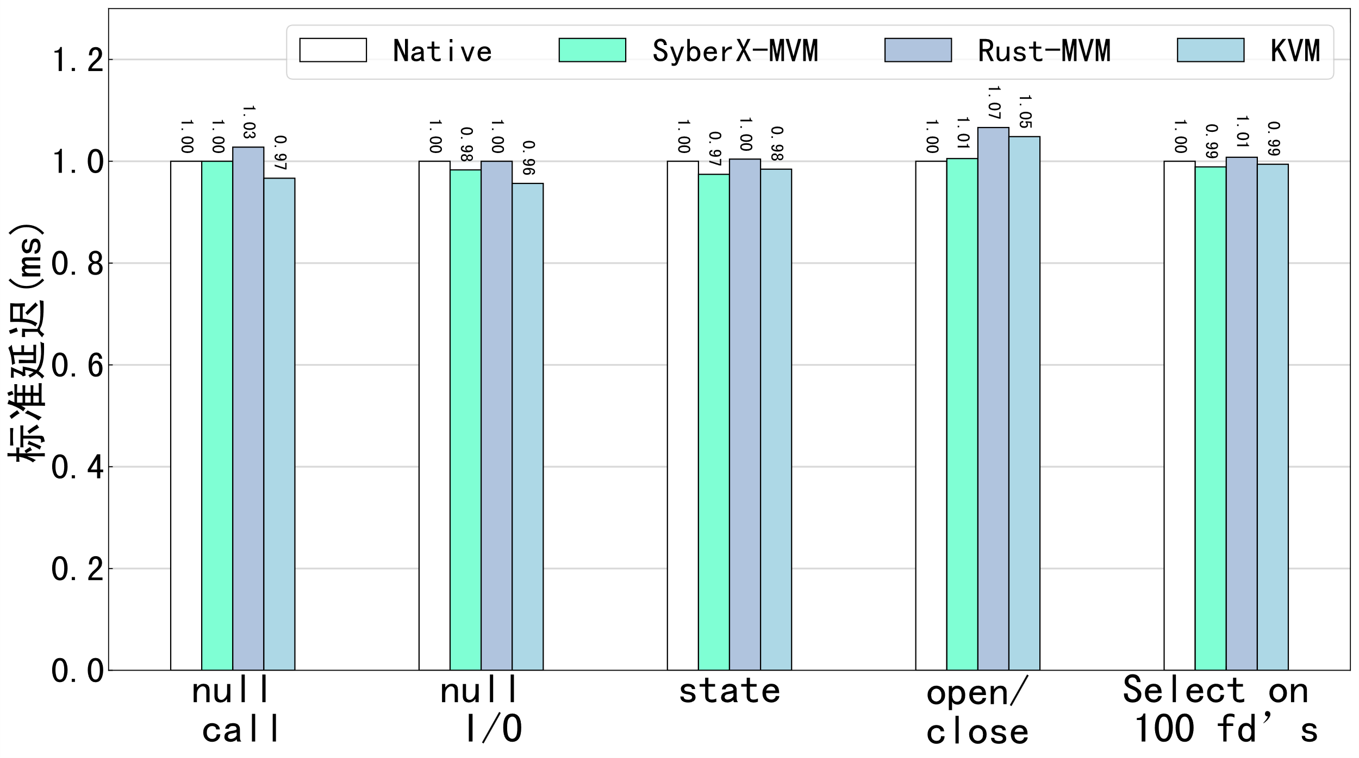
操作系统基本性能
(a) 文件操作延迟
(b) 本地通信带宽
(c) 进程创建延迟
(d) 系统调用延迟
LmBench测试中，Rust-Shyper虚拟机的操作系统基本性能达到原生操作系统的95%，与KVM相近
Notes:
13：21
虚拟机性能也是Rust-Shyper关注的一大重点。在LmBench测试中，Rust-Shyper虚拟机的操作系统基本性能达到原生操作系统的95%，与KVM相近

Slide 24
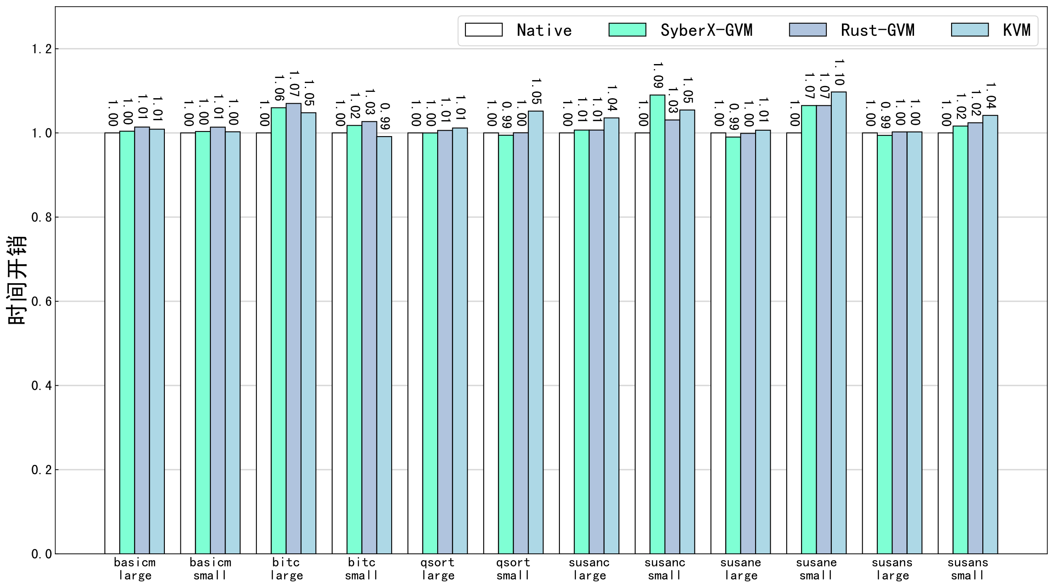
处理器与内存性能
Rust-Shyper虚拟机处理器与内存性能达到原生操作系统的93%，与KVM基本持平
Notes:
13：36
为了评估虚拟机CPU和内存虚拟化的开销，我们采用MiBench嵌入式测试集将Rust-Shyper、SyberX、原生Linux、KVM进行对比。从测试结果来看Rust-Shyper虚拟机处理器与内存性能达到原生操作系统的93%，与SyberX、KVM基本持平

Slide 25
实时性能
Cyclictest测试结果
测试条目 | Min | Avg | Max
Native-L4T | 5 | 12 | 369
Rust-Shyper-MVM | 4 | 15 | 456
KVM-Guest | 8 | 15 | 1022
Rust-Shyper-GVM | 3 | 13 | 364
Jailhouse-NoneRootCell | 5 | 9 | 26
Rust-Shyper-RTVM | 2 | 5 | 21
Cyclictest任务抖动测试，Rust-Shyper RTVM虚拟机的延迟抖动低于Jailhouse NoneRootCell，能够满足嵌入式实时需求
Notes:
13：59
为了评估Rust-Shyper的实时性能，我们用Cyclictest将Rust-Shyper的多个虚拟机与KVM、Jailhouse进行对比测试，测试结果表明Rust-Shyper RTVM虚拟机的延迟抖动低于Jailhouse NoneRootCell，能够满足嵌入式实时需求。
（虚拟机实时性能的测试结果如表18所示，其中Min表示测试过程中最小延迟抖动，Avg表示测试过程中的平均延迟抖动，Max表示测试过程中的最大延迟抖动。
可以看到，由于模拟中断控制器等模拟设备的使用，Rust-Shyper-MVM的实时性能相较于原生操作系统L4T存在性能降级。但是MVM仅作为管理虚拟机使用，不承担实时任务的运行责任，MVM实时性能的降级不会影响其他虚拟机上任务的运行效果。Rust-Shyper-GVM的实时性能相较于KVM虚拟机有着较好的表现，主要原因在于KVM所使用的QEMU模拟设备以及Linux线程调度机制无法做到设备直通以及核心独占的效果，影响虚拟机实时性。Rust-Shyper的实时虚拟机采用了中断控制器直通的机制，同时利用基于Rust异步任务的中介传递设备为RTVM提供模拟磁盘设备，这一配置下虚拟机的实时性能依然比Jailhouse的实时性能有着明显的提升，足以证明Rust-Shyper能够保障虚拟机的实时性。）

Slide 26
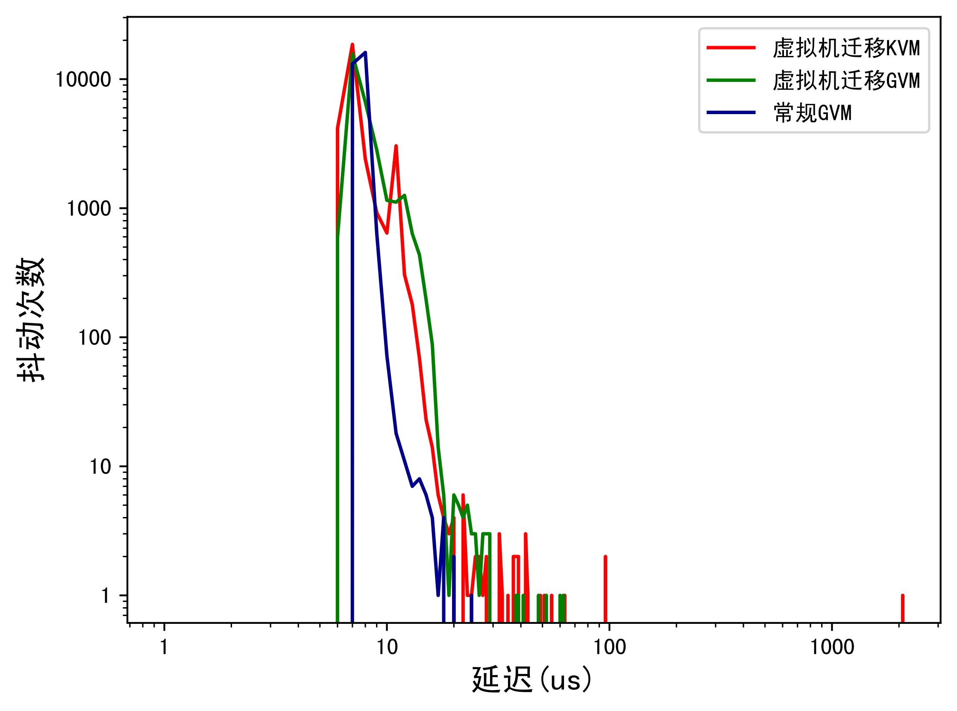
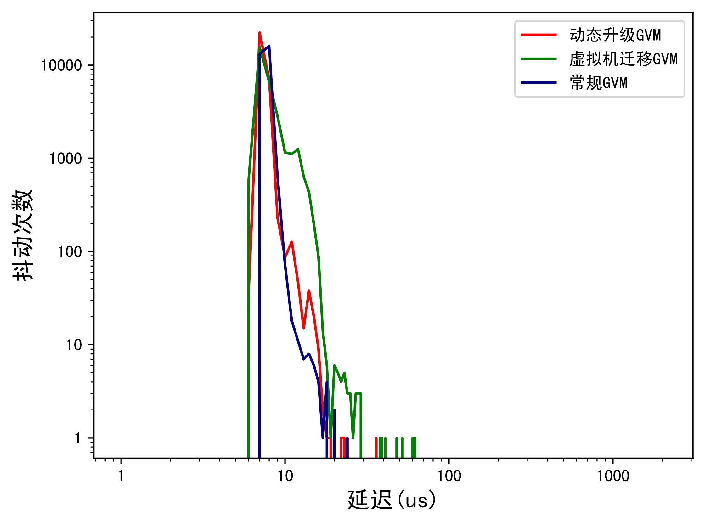
热更新性能
虚拟机监视器 | Cyclictest最大延迟抖动 | 停机延迟
KVM Pre-Copy | 2052 | 1937
Rust-Shyper虚拟机迁移 | 54 | 798
7μs
36μs
8μs
24μs
2052μs
7μs
8μs
54μs
Rust-Shyper、KVM虚拟机迁移延迟抖动
(b) Rust-Shyper动态升级、虚拟机迁移延迟抖动
通过Cyclictest测试热更新过程中虚拟机的延迟抖动，Rust-Shyper GVM在监视器动态升级场景下抖动仅36微秒，低于Rust-Shyper虚拟机迁移54微秒以及KVM虚拟机迁移的2052微秒
Notes:
14：23
为了评估Rust-Shyper实现的热更新机制与同类产品的差异，我们将NFS 的Linux虚拟机作为被迁移对象，比较Rust-Shyper热更新策略以及KVM虚拟机迁移的性能差异。
(测试结果表明Rust-Shyper实现的虚拟机迁移机制相较于KVM虚拟机迁移策略有着更小的停机延迟，能够减少更新动作对虚拟机的影响。同时监视器动态升级策略进一步缩减了更新成本，将抖动降低至36us)
对于虚拟机的延迟抖动，在Rust-Shyper GVM正常运行过程中，Cyclictest测试平均延迟为7μs，最大延迟为24μs。
当在测试过程中引入虚拟机迁移动作时，Cyclictest测试结果的平均延迟上升到8μs，最大延迟达到54μs。
在KVM虚拟机迁移过程中，Cyclictest测试结果的平均延迟同样为8μs，而最大延迟达到了2052μs。
相比之下Rust-Shyper监视器动态升级机制有着更好的表现。当在Cyclictest测试中触发动态升级操作时，虚拟机平均延迟同样为7μs，最大延迟仅上升至36μs。
(虽然Rust-Shyper虚拟机迁移相较于KVM有着更好的性能表现，但是其停机延迟表现依然达到了798μs，超出了嵌入式应用所能容忍的波动上限。)相比之下Rust-Shyper监视器动态升级机制有着更好的表现。当在Cyclictest测试中触发动态升级操作时，虚拟机平均延迟同样为7μs，最大延迟仅上升至36μs。
（本文实现了两种虚拟机监视器热更新策略，分别为虚拟机迁移以及监视器动态升级。为了评估本文实现的虚拟机迁移机制与同类产品的迁移机制的差异，本文将NFS rootfs的Linux虚拟机作为被迁移对象，比较Rust-Shyper虚拟机迁移以及KVM虚拟机迁移在停机时延方面的性能差异。
另一方面，为了验证基于本地热更新的动态升级机制相较于跨硬件热更新的虚拟机迁移技术的性能优势，本文以Rust-Shyper GVM的延迟抖动、网络波动作为评估指标，比较虚拟机正常运行、动态升级、虚拟机迁移三种场景下虚拟机的性能差异。
Rust-Shyper在虚拟机迁移过程中的Cyclictest最大延迟抖动为54μs，显著低于KVM虚拟机迁移的2052μs。Cyclictest的最大延迟抖动来自于不同环境时钟计数器的差异，Rust-Shyper为尽可能还原虚拟机迁移前的运行环境，通过修改虚拟计数器的数值，使得新旧硬件平台的计数器偏差处于更小的范围内。停机延迟来看，Rust-Shyper的停机延迟为798μs，同样明显低于KVM迁移策略的停机延迟1937μs。Rust-Shyper最后一轮数据迁移会将虚拟机状态集合合并打包，通过一次网络发送请求将所有状态数据交付至接收方。而KVM虚拟机迁移以设备为单位，多次陷入虚拟机监视器特权级获取状态信息并发送至接受方。相较于KVM，Rust-Shyper的虚拟机迁移无需频繁的特权级切换，同时只需一次数据发送即可将完整虚拟机状态集合交付至接收方，降低了虚拟机迁移的停机延迟。
总的来说，Rust-Shyper实现的虚拟机迁移机制相较于KVM虚拟机迁移策略有着更小的停机延迟，能够减少更新动作对虚拟机的影响。同时监视器动态升级策略进一步缩减了更新成本，将抖动降低至36us）

Slide 27
发表相关的文献

Slide 28
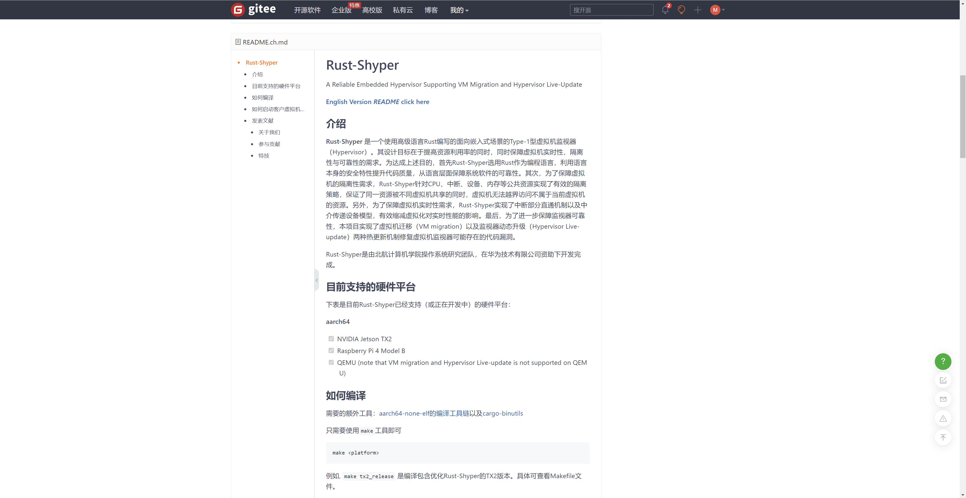

已发表的文献与代码开源情况
Rust-Shyper已发表的相关论文
Siran Li, Lei Wang, Keyang Hu, Ce Mo, Bo Jiang, "VM Migration and Live-Update for Reliable Embedded Hypervisor"[C]//Dependable Software Engineering. Theories, Tools, and Applications: 8th International Symposium, SETTA 2022, Beijing, China, October 27-29, 2022, Proceedings. Cham: Springer Nature Switzerland, 2022: 53-69.
Yicong Shen, Lei Wang, Yuanzhi Liang, Siran Li, Bo Jiang, "Shyper: An embedded hypervisor applying hierarchical resource isolation strategies for mixed-criticality systems"[C]//2022 Design, Automation & Test in Europe Conference & Exhibition (DATE). IEEE, 2022: 1287-1292.
已经在华为openEuler社区开源
开源地址：https://gitee.com/openeuler/rust_shyper
网页直达二维码：

Slide 29
THANKS
联系方式：
wanglei@buaa.edu.cn （王雷教授）
hky1999@buaa.edu.cn（胡柯洋）
moce4917@buaa.edu.cn（莫策）

